Slide 1



ОТЧЕТ ОБ ИСПОЛНЕНИИ БЮДЖЕТА ВОЛГОГРАДА ЗА 2022 ГОД
БЮДЖЕТ ДЛЯ ГРАЖДАН
Департамент финансов администрации Волгограда

Slide 2

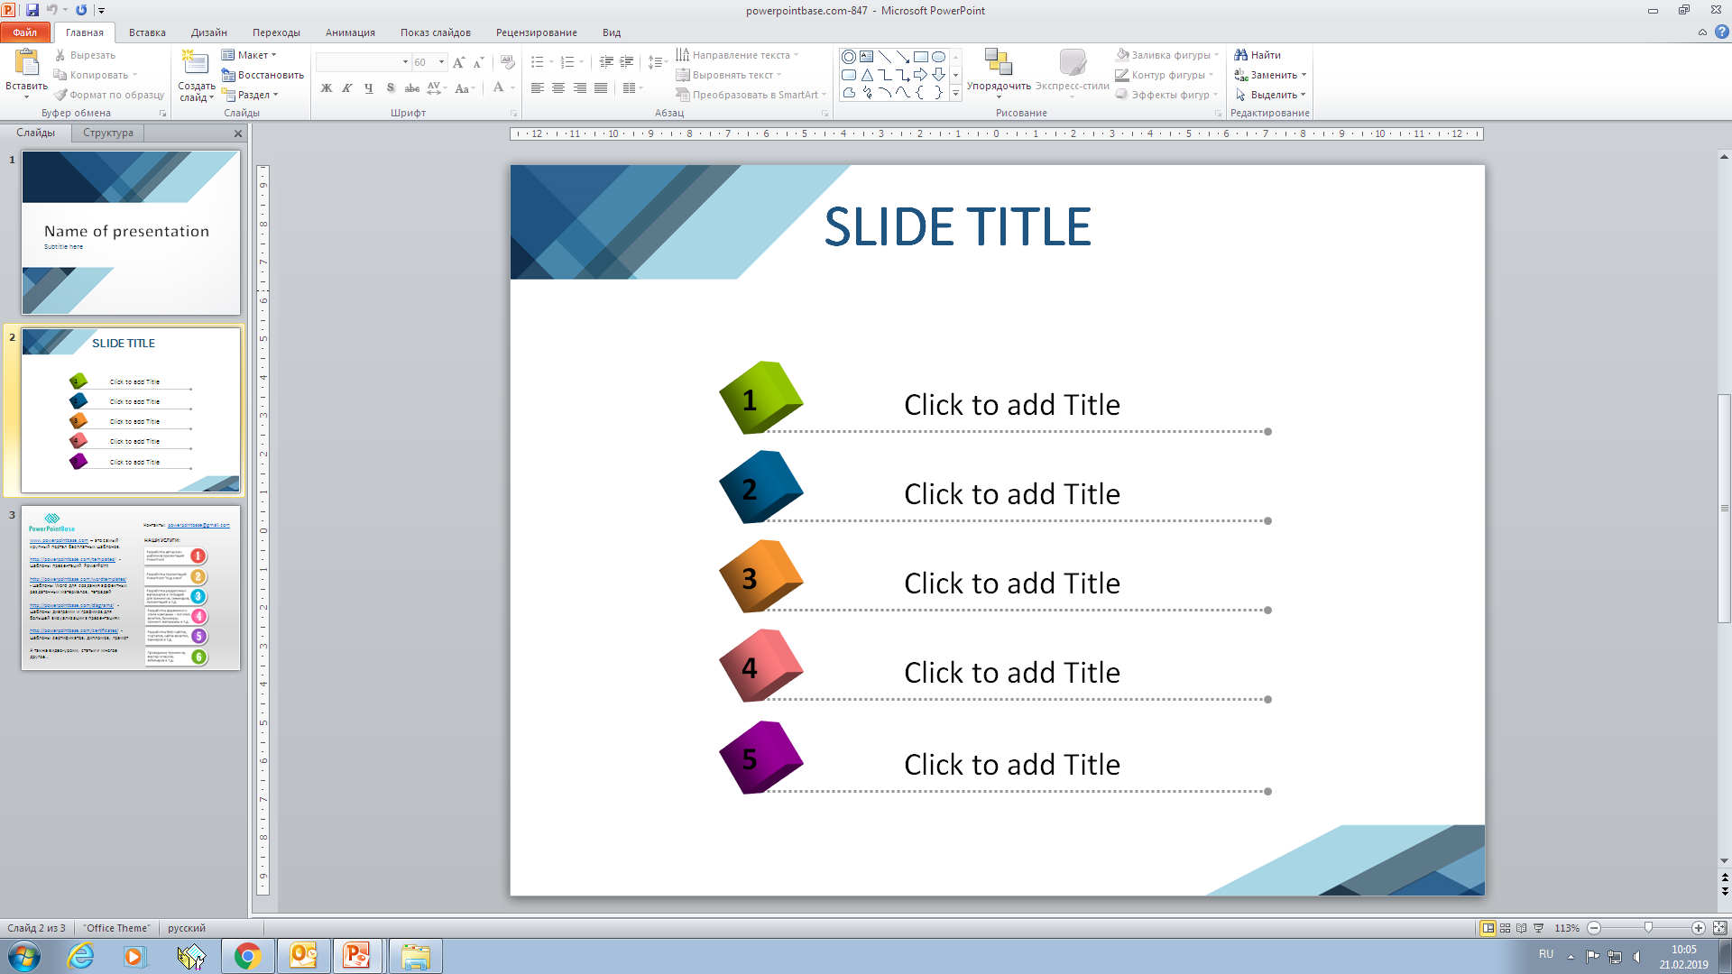

Показатели развития экономики Волгограда:
итоги 2022 года
млрд рублей
Уровень регистрируемой безработицы снизился с 0,34% до 0,22%
2

Slide 3
Основные параметры бюджета Волгограда:
итоги 2022 года
млн рублей
Показатели | 2020 год | 2021 год | 2022 год
 |  |  | сумма | темп роста
ДОХОДЫ, в том числе: | 25 390 | 25 951 | 32 943 | 126,9%
собственные | 7 633 | 7 255 | 8 008 | 110,4%
средства вышестоящих бюджетов | 17 757 | 18 696 | 24 935 | 133,4%
РАСХОДЫ, в том числе: | 24 574 | 26 208 | 31 995 | 122,1%
собственные | 7 518 | 7 336 | 7 652 | 104,3%
средства вышестоящих бюджетов | 17 056 | 18 872 | 24 343 | 129,0%
ДЕФИЦИТ (-) / ПРОФИЦИТ (+) | 816 | -257 | 948
МУНИЦИПАЛЬНЫЙ ДОЛГ | 7 220 | 7 220 | 7 220
3

Slide 4
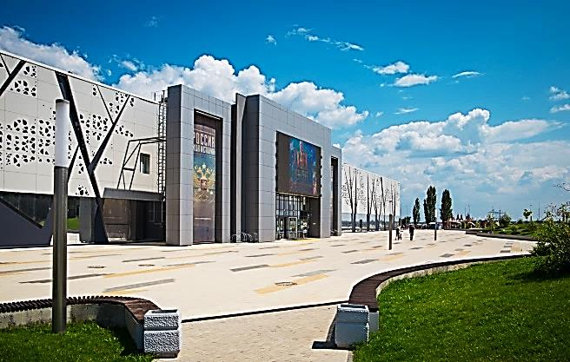

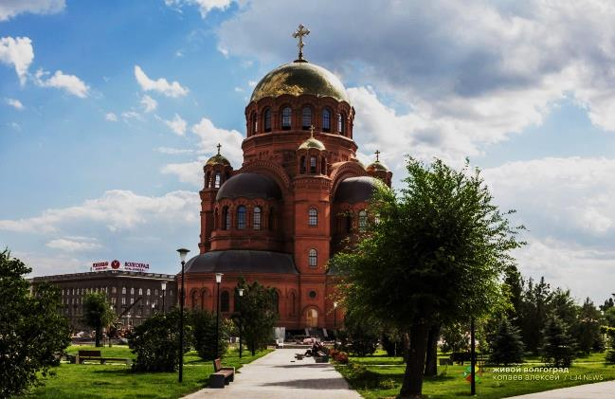
Доходы бюджета Волгограда:
итоги 2022 года
млн рублей
Доходы | 2020 год | 2021 год | 2022 год
 |  |  | сумма | темп роста
ВСЕГО, в том числе: | 25 390 | 25 951 | 32 943 | 126,9%
собственные | 7 633 | 7 255 | 8 008 | 110,4%
средства вышестоящих бюджетов | 17 757 | 18 696 | 24 935 | 133,4%
4

Slide 5
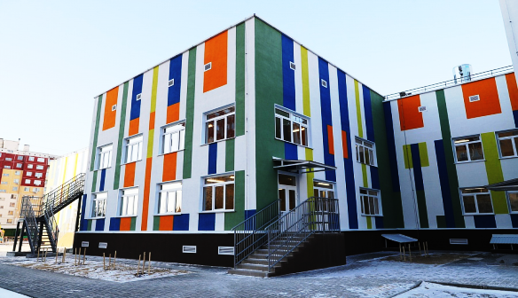
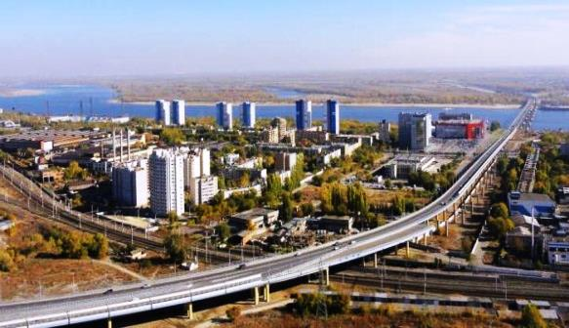
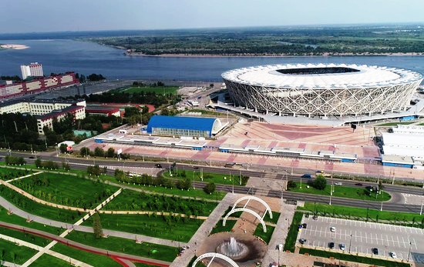
Доходы бюджета Волгограда:
итоги 2022 года
млрд рублей
Неналоговые доходы
Субвенции на образовательный процесс
1,5
Налоговые доходы
6,2
6,5
Субсидии на дорожное хозяйство
3,9
8,2
4,9
Субсидии на строительство, реконструкцию социальных объектов
Прочие доходы из вышестоящих бюджетов
5

Slide 6
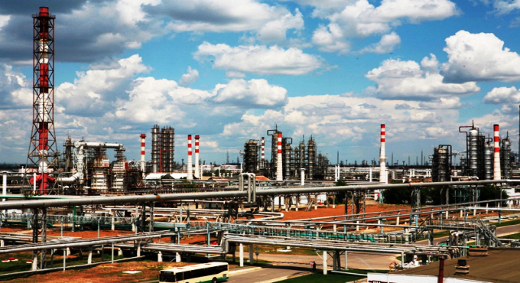
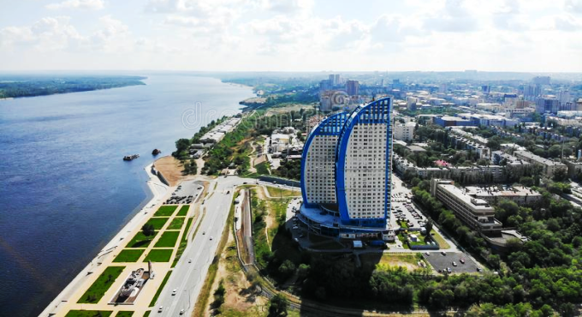
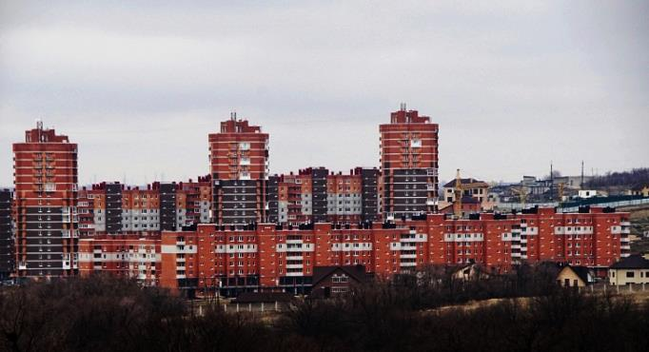
Доходы бюджета Волгограда:
итоги 2022 года
Структура налоговых доходов
Прочие налоговые доходы
млн рублей
НИФЛ
УСН
512
4%
235
Земельный налог
257
657
4 812
НДФЛ
74%
6

Slide 7
Доходы бюджета Волгограда:
итоги 2022 года
Налоговые доходы, бюджетные назначения по которым перевыполнены
+1,2%
млн рублей
План
Факт
7

Slide 8



Доходы бюджета Волгограда:
итоги 2022 года
НДФЛ с территории Волгограда
Контингент
2021 год - 21 668
Контингент
2022 год - 24 975
37 771
115,3%
работникам
увеличена заработная плата
10 056
заключено новых трудовых договоров
млн
рублей
2 743 554 709
предоставлено налоговых вычетов
8

Slide 9



Доходы бюджета Волгограда:
итоги 2022 года
8
%
%
земельного налога в собственных доходах бюджета города
^{доля}
1 494
Земельный налог
земельных участков проверены
875
657
+
1 388
млн рублей
земельных участков поставлены УФНС на учет
Установление новой кадастровой стоимости земельных участков
9

Slide 10
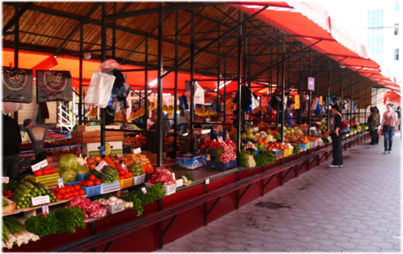
Доходы бюджета Волгограда:
итоги 2022 года
5,8
%
^{доля}
упрощенной системы налогообложения
в собственных доходах бюджета города
патентной системы налогообложения
в собственных доходах бюджета города
УСН
Патент
208
191
220
млн рублей
Увеличение количества налогоплательщиков спецрежимов в связи с отменой ЕНВД с 01.01.2021
10

Slide 11
Доходы бюджета Волгограда:
итоги 2022 года
8
%
Арендная плата за землю
арендной платы за земельные участки в собственных доходах бюджета города
^{доля}
692
Снижение количества земельных участков, предоставленных в аренду, в связи с их выкупом
млн рублей
11

Slide 12


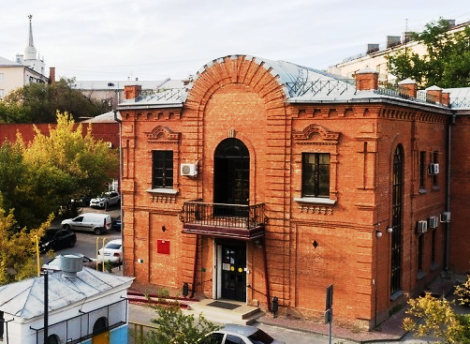
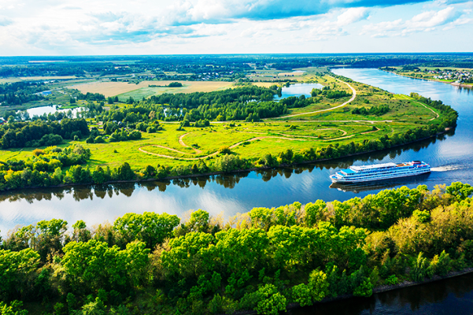
Доходы бюджета Волгограда:
итоги 2022 года
2
176
₽
^{млн}
%
доходов от реализации муниципального имущества в собственных доходах бюджета города
^{доля}
Реализация
Продажа
имущества
земельных
участков
^{млн}
^{млн}
86
90
₽
₽
12

Slide 13

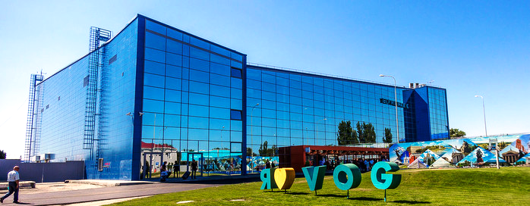
Доходы бюджета Волгограда:
итоги 2022 года
- образование
- жилье и городская среда
- демография
- экология
- безопасные качественные дороги
- цифровая экономика
- культура
- малое и среднее предпринимательство
Волгоград участвовал в:
8
национальных проектах
23
региональных проектах
8,1
НА РЕАЛИЗАЦИЮ НАЦПРОЕКТОВ НАПРАВЛЕНО
млрд руб
13

Slide 14
Расходы бюджета Волгограда:
итоги 2022 года
млн рублей
Расходы | 2021 год | 2022 год
 |  | сумма | темп роста
ВСЕГО, в том числе: | 26 208 | 31 995 | 122,1%
собственные | 7 336 | 7 652 | 104,3%
средства вышестоящих бюджетов | 18 872 | 24 343 | 129,0%
Непрограммные расходы
15
муниципальных программ
10%
- 6 развитие человеческого капитала
- 2 развитие инновационной экономики
- 6 повышение качества городской среды
- 1 развитие местного самоуправления
90%
3
ведомственные целевые программы
Программные расходы
14

Slide 15
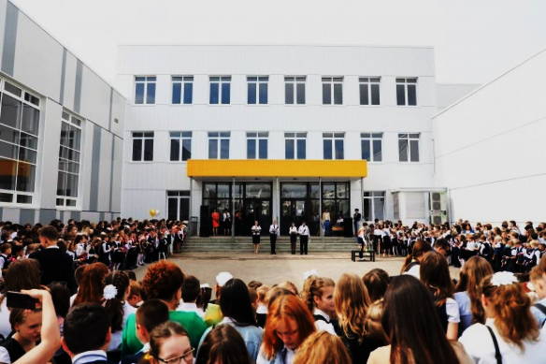
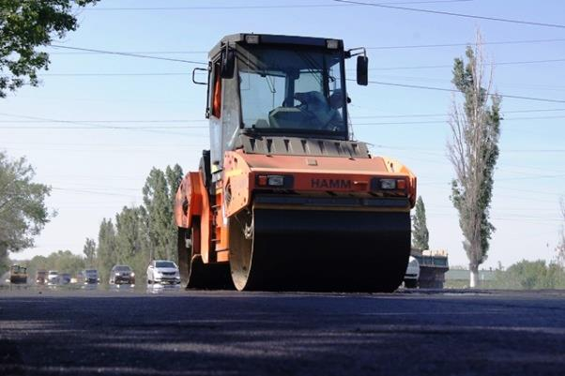
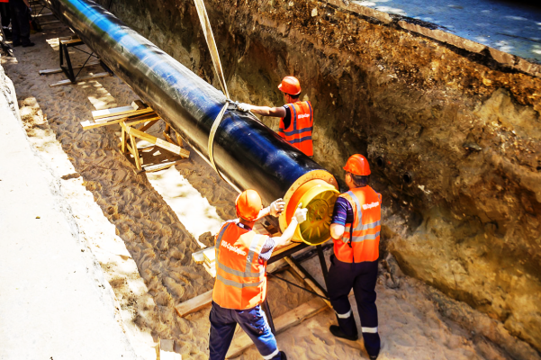
Расходы бюджета Волгограда:
итоги 2022 года
Прочие расходы
Общегосударственные вопросы
0,7
47%
1,8
Социальная сфера
ЖКХ
5,4
15,2
8,9
28%
Национальная экономика
Структура расходов бюджета
млрд рублей
15

Slide 16
Анализ расходов бюджета Волгограда:
итоги 2022 года
млн рублей
16

Slide 17
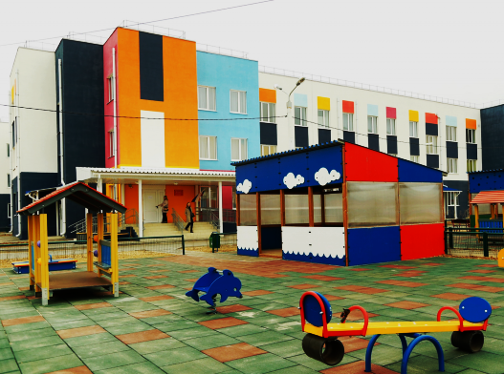
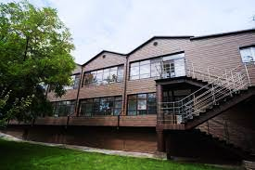
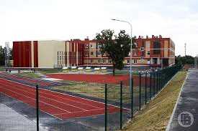
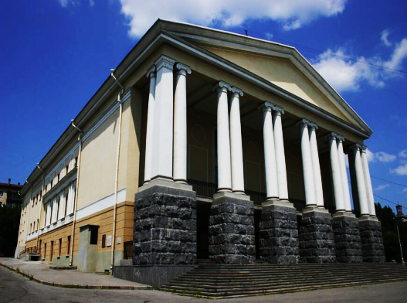
Расходы бюджета Волгограда:
итоги 2022 года
Выполнены майские указы Президента РФ
рублей
Категория получателей | Средняя заработная плата
 | 2021 год | 2022 год | темп роста
педагогические работники учреждений дошкольного образования | 29 908 | 31 916 | 106,7%
педагогические работники учреждений общего образования | 34 027 | 37 315 | 109,7%
педагогические работники учреждений дополнительного образования | 32 264 | 32 914 | 102,0%
работники учреждений культуры | 29 576 | 32 585 | 110,2%
17

Slide 18
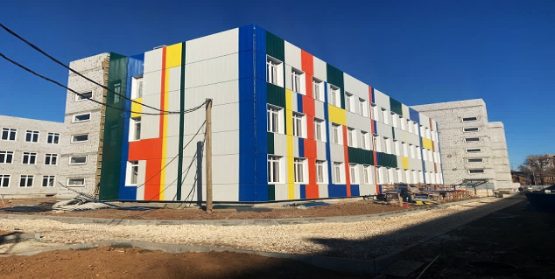
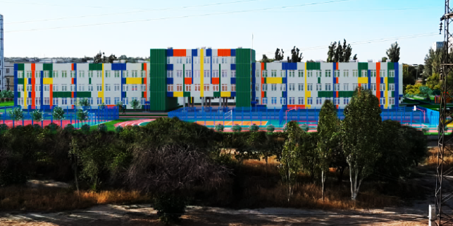
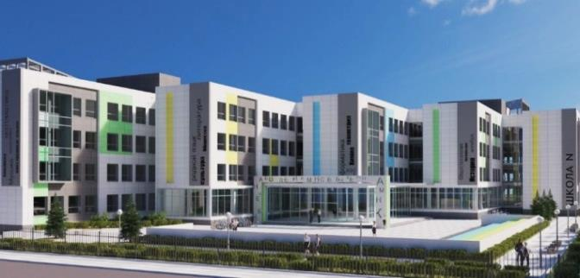
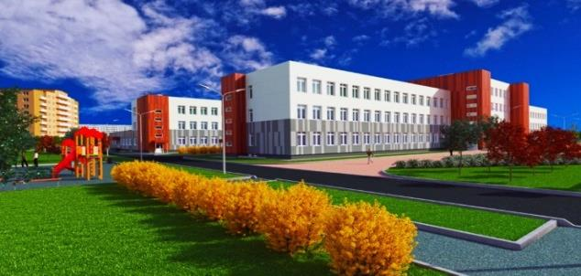
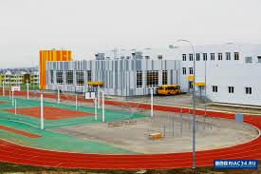


Расходы бюджета Волгограда:
итоги 2022 года
Расходы на образование
Создано 1000 новых мест
в общеобразовательных учреждениях
млн рублей
12 807
11 628
ОШ на 1000 мест в Красноармейском районе
ОШ на 1000 мест в 205 мкр. по ул. Кузнецкая в Ворошиловском районе
СОШ на 1280 мест по улице им. Кортоева в Дзержинском районе
Школа на 1000 мест по ул. Шекснинской
в Дзержинском районе
СОШ на 1224 места по улице им. Ивановского в Советском районе
18

Slide 19




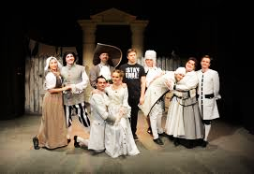
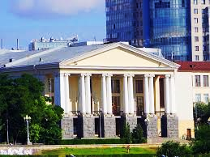
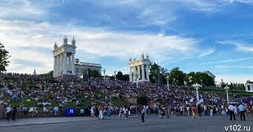
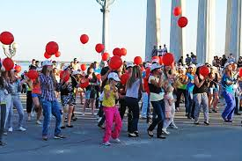
Расходы бюджета Волгограда:
итоги 2022 года
Расходы на культуру и кинематографию
Молодежную политику
млн рублей
526
776
14
учреждений культуры
13
учреждений молодежной политики
19

Slide 20
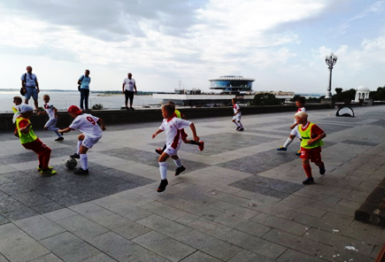
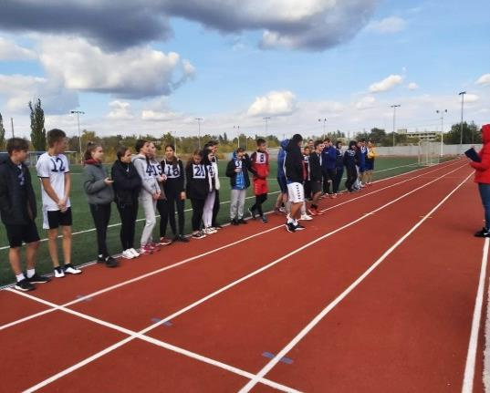
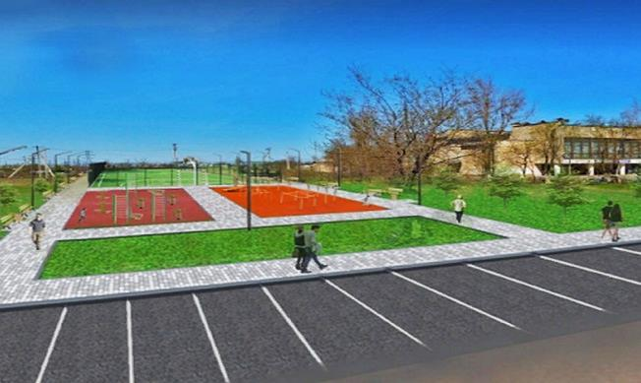
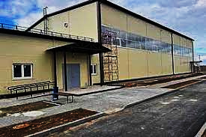
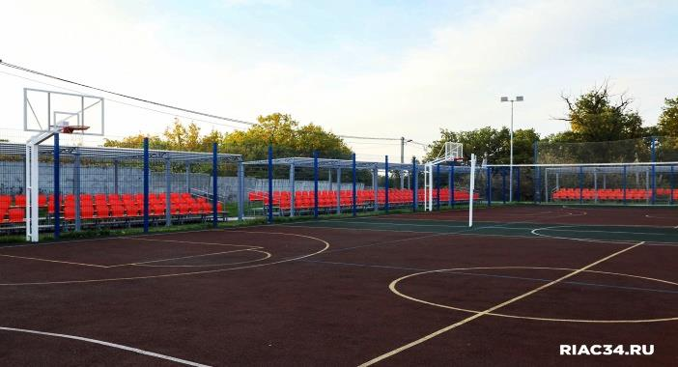
Расходы бюджета Волгограда:
итоги 2022 года
Расходы на физическую культуру и спорт
млн рублей
417
593
1 495
физкультурных и спортивных мероприятий
115,9
51,3
доля населения, регулярно
занимающегося спортом
тыс. человек
%
Выполнено устройство плоскостного спортсооружения по ул. Волгоградской в пос. Горьковский Советского района Волгограда
Заключен контракт на выполнение работ на проектирование и строительство ФОК по ул.Елецкая с полем для мини-футбола и баскетбола
Начаты работы по устройству ФОК открытого типа по ул. им. Курчатова, 1б в Кировском районе Волгограда
20

Slide 21
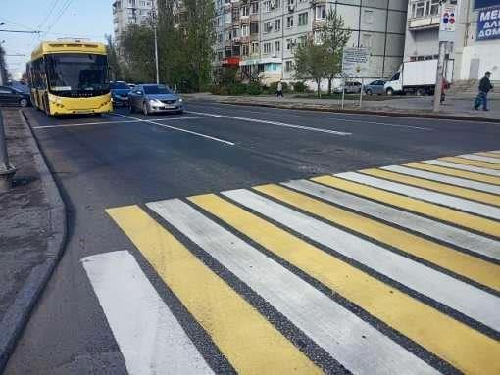
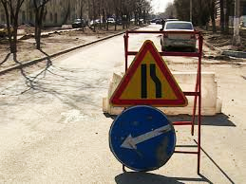
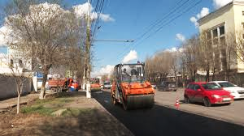
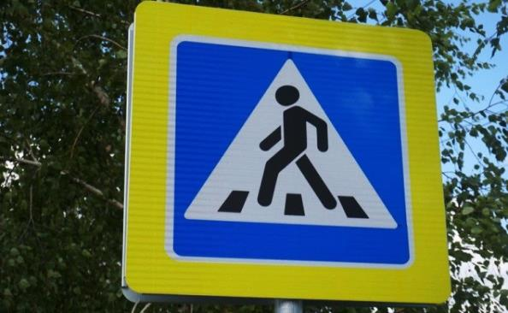
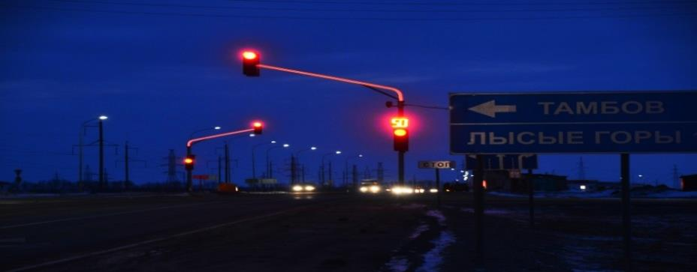
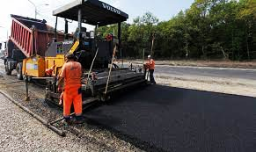
Расходы бюджета Волгограда:
итоги 2022 года
Расходы на дорожное хозяйство
64,2
80
км
объектов
млн рублей
3 267
дорог построено, реконструировано, отремонтировано
построено и отремонтировано
21

Slide 22
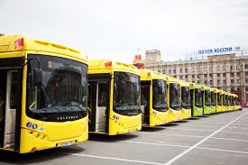
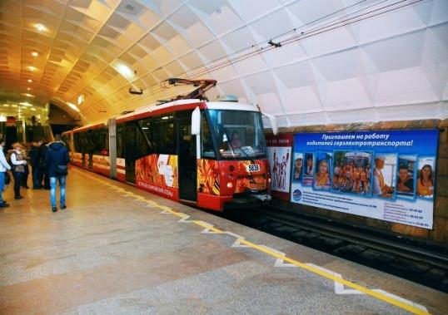
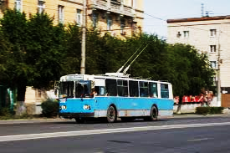
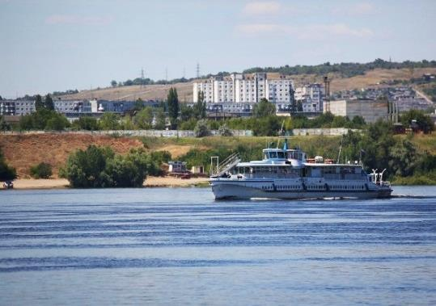
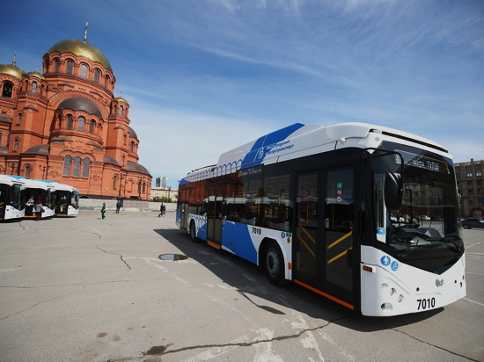
Расходы бюджета Волгограда:
итоги 2022 года
91,2
Расходы на транспорт
млн человек
перевезено по регулируемым тарифам
млн рублей
3 918
В рамках реализации ИНФРАСТРУКТУРНЫХ проектов
1 425
ПРИОБРЕТЕНО:
56
троллейбусов с автономным ходом
ед
ЗАКЛЮЧЕН контракт и оплачен аванс на приобретение в 2023 году:
60
ед
автобусов с поставкой в 2023 году
22

Slide 23
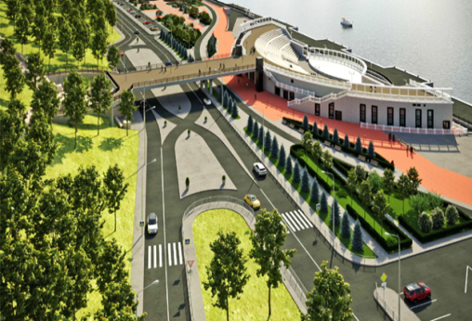
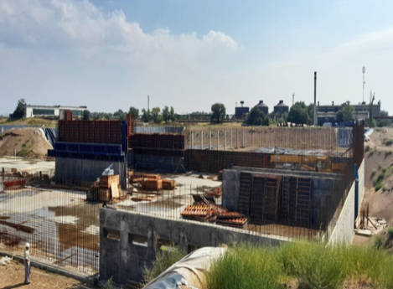
Расходы бюджета Волгограда:
итоги 2022 года
Капитальные расходы
млн рублей
Продолжено строительство сооружений
биологической очистки на о. Голодный
Завершено благоустройство
территории Центральной набережной Волгограда им. 62-ой Армии
Всего профинансировано в 2019-2022 годах
2 005,6
Всего освоено за 2017-2021 годы
2 072,3
Заключен контракт и оплачен аванс на разработку проектной документации на Обустройство нижней террасы Центральной набережной Волгограда от бронекатера БК-13 до моста через р. Волгу
23

Slide 24
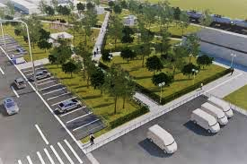
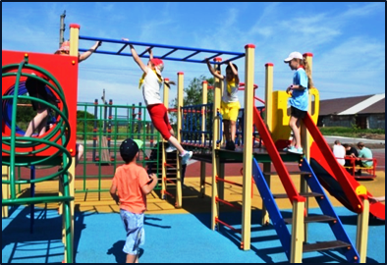
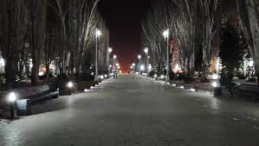



Расходы бюджета Волгограда:
итоги 2022 года
Расходы на благоустройство
БЛАГОУСТРОЕНО
УСТАНОВЛЕНО
млн рублей
817
1 530
45
дворовых
8
детских
общественных
4
спортивных
19
территорий
площадки
24

Slide 25

Структура муниципального долга Волгограда
млн. рублей
400
Муниципальный долг
5311,8
16.08.2021 г. предоставлен бюджетный кредит на сумму
5 311,8 млн. руб. для замещения кредитов от кредитных организаций до 2026 года - 0,1%
7 220
7 220
400
94,6%
99,6%
90,2%
88,7%
83,4%
79,3%
Долговая нагрузка
25

